Slide 1
ВСП «КФК ЗВО «ПДУ»
Методичне об’єднання кураторів груп
Тема:
Вміння вирішувати здобувачем фахової передвищої освіти проблеми, творити себе і оточуючий світ – одне із пріоритетних завдань куратора
Доповідач Юлія БІЛЯР

Slide 2
Можемо надати здобувачам освіти наступні поради:
Спрощуйте задачі
"Вирішити задачу означає
звести її до простішої задачі", — Волтер Ворвик Сойєр

Slide 3
Тренуйте мозок іграми на логіку

Slide 4
Використовуйте метод «Чому?»

Slide 5
Починайте з кінця
"Якщо не можеш вирішити проблему —
почни нею керувати", — Роберт Шуллер.
Перед тим, як збирати інформацію, поміркуйте, що ви робитимете після того, як проблему буде розв’язано.

Slide 6
Робіть нотатки

Slide 7
Подивіться на проблему під різними кутами
"Набагато складніше побачити
проблему, ніж знайти її вирішення.
Для першого потрібна уява,
а для другого — лише вміння", —
Джон Десмонд Бернал.

Slide 8
Але вирішення проблем,
тільки частинка власного «Я»

Slide 9
Якщо взятися за справу з найкращими думками і чистою душею, то навіть така нелегка справа,
як творіння самого себе,
принесе задоволення і студент буде впевнений в тому, що з нього вийде добра людина.

Slide 10
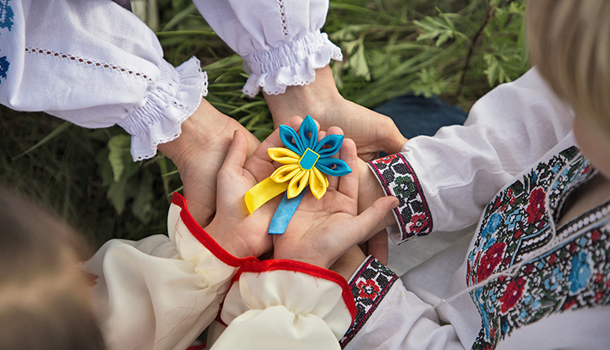
Автор: Надія Красоткіна
Людина починається з добра, Із ласки і великої любові. Із батьківської хати і двора, З поваги, що звучить у кожнім слові.
Людина починається з добра, З умінням співчувати, захистити, Це зрозуміти всім давно пора, Бо ми прийшли у світ добро творити.
Людина починається з добра, Із світла, що серця переповняє. Ця істина, як світ, така стара, А й досі на добро нас надихає...

Slide 11
Освіта є основою інтелектуального, духовного, фізичного і культурного розвитку особистості, її успішної соціалізації, економічного добробуту, запорукою розвитку суспільства, об’єднаного спільними цінностями і культурою.
На перше місце виставляємо творіння себе як людини грамотної, вихованої, патріотично налаштованої.

Slide 12
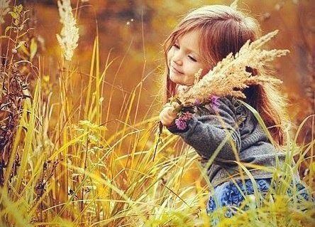
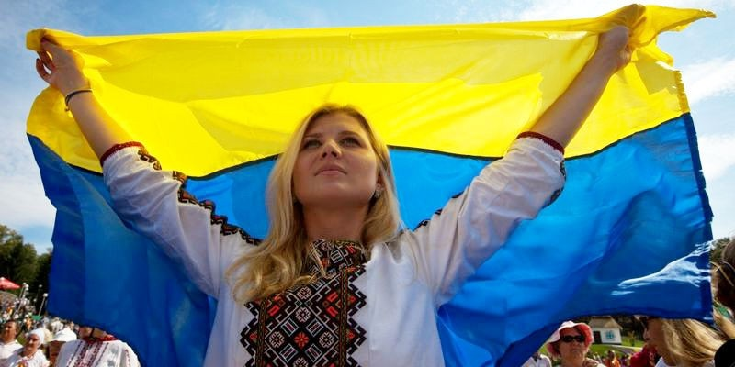
Процес саморозвитку індивіда неможливий без розвитку професійної культури фахівця в будь-якій галузі.
Всебічно гармонійну людину виховує одночасний розвиток інтелектуальних і фізичних сил особистості,
її моральне та естетичне формування.

Slide 13
Результати нашої праці – успішні студенти!
Розумні, працелюбні, з високими моральними якостями, витривалі,
борці за справедливість!

Slide 14
Дякую за увагу!

